Slide 1


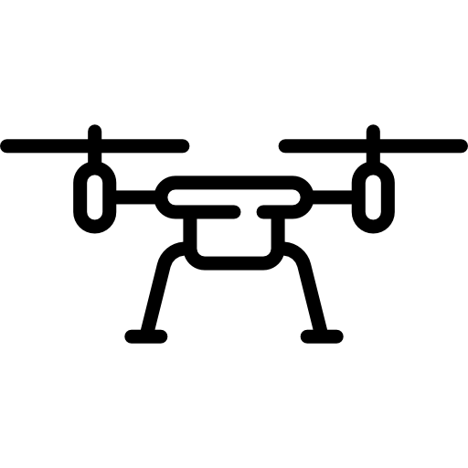




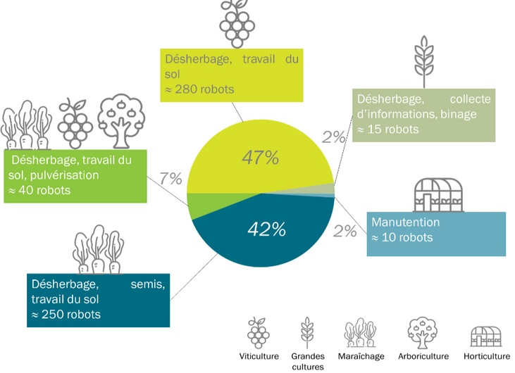
La robotique agricole : tour d’horizon
Filières
animales / végétales
Pourquoi un robot ?
18 000
600
Changement de pratiques /
agroécologie
Moins de main d’œuvre
DEMAIN
Freins
Tracteurs autonomes
drones
Captation de données / suivi des cultures
Coût d’investissement
Autonomie / puissance de travail
Les robots dans les filières végétales en 2024
Aider au déploiement des solutions robotiques au service des transitions agricoles en France

